Slide 1
Karmėlavos Balio Buračo gimnazija
2016 metų gimnazijos veiklos kokybės PLAČIOJO įsivertinimo rezultatų apibendrinimas
Sandra Janušonienė
2016-11-22

Slide 2
Darbo eiga
Planavimas ir pasirengimas
2016 m. rugsėjis
Platusis įsivertinimas (mokytojų)
2016 m. spalis
Platusis įsivertinimas (mokinių ir tėvų)
2016 m. spalis-lapkritis
Rezultatų analizė ir paskelbimas gimnazijos bendruomenei
2016-11-22
Rezultatų pateikimas NMVA
iki 2016-12-23

Slide 3
Pastaba: Šiais metais NMVA nurodymu atliktas išsamus platusis mokytojų, tėvų ir mokinių įsivertinimas, bus pildoma nauja internete aktyvi ĮSIVERTINIMO IR PAŽANGOS ANKETA. Pagal šių metų plačiojo įsivertinimo rezultatus planuosime giluminį 2017 m. tyrimą.
Yra daug naujovių (pakeistos sritys, koreguoti rodikliai). Medžiaga Jums susipažinti – mokytojų kambaryje.

Slide 4
Vertinimo įrankiai
Duoti 3 vertinimo įrankiai (https://iqesonline.lt/).
Jų nebuvo galima keisti, redaguoti, kadangi duomenys bus apdorojami visos šalies mastu.
Anketa mokytojams
Anketa mokiniams
Anketa tėvams

Slide 6
Respondentai:
Gimnazijos mokytojai - 100 proc.
1-12 kl. mokinių tėvai (globėjai) – 30 proc. (su iš dalies atsakytais klausimynais 45,9 proc.)
5-12 kl. mokiniai – 78, 8 proc.

Slide 7
MOKYTOJŲ APKLAUSOS REZULTATAI

Slide 8
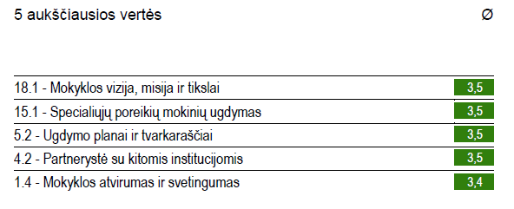
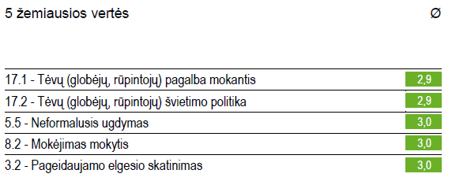
Mokytojų apklausos rezultatai

Slide 9
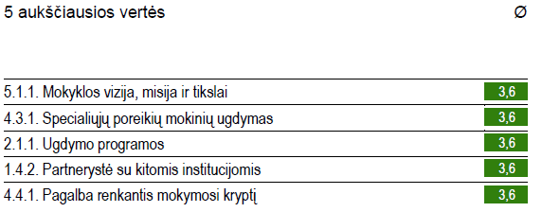
2015 m. ir 2016 m. palyginimas
2015 m.
2016 m.

Slide 10
Matome, kad, gimnazijos pedagogų nuomone, net 4 sritys iš 5 išlieka stabiliai stipriosios. Tiesa, šiemet jos vertinamos kiek žemiau (buvo 3,6, o dabar 3,5).
Šiemet mokytojai pastebi ir mokyklos atvirumą bei svetingumą.

Slide 11
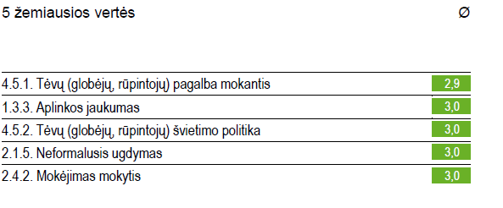
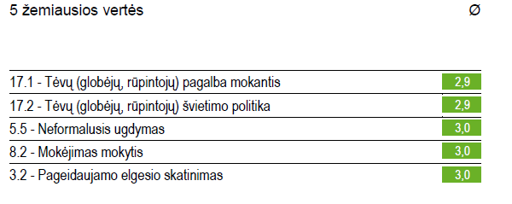
2015 m. ir 2016 m. palyginimas
2015 m.
2016 m.

Slide 12
Išvados
Vis dar problemiška, mokytojų nuomone, yra tėvų pagalba vaikams mokantis, taip pat tėvų švietimo politika. Vėliau matysime, kad ir patys mokiniai tėvų įsitraukimą į mokyklos gimnaziją vertina skeptiškai.
Kaip probleminės sritys minimos ir mokinių mokėjimas mokytis bei neformalusis ugdymas.
Mokytojai mano, kad reikėtų labiau skatinti pageidaujamą mokinių elgesį.
Aplinka tapo jaukesnė (buvo 3,0, vertinimas pakilo iki 3,2).

Slide 13
MOKINIŲ APKLAUSOS REZULTATAI

Slide 14
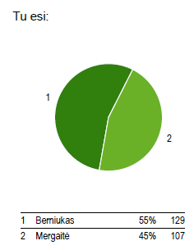

Slide 15
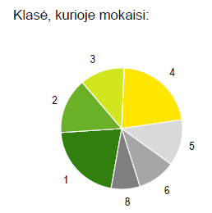

Slide 16
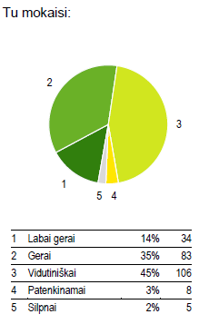

Slide 17
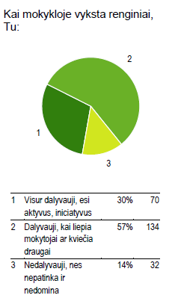

Slide 18
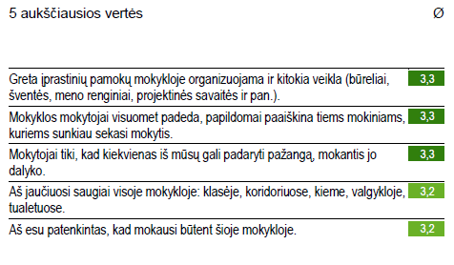
Mokinių aukščiausios vertės:

Slide 19
Kiti mokinių gan aukštai vertinti atsakymai

Slide 22
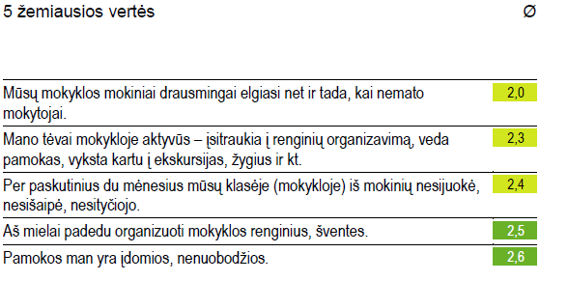
Mokinių žemiausios vertės:

Slide 23
Dar žemai mokiniai vertino šiuos teiginius:

Slide 25
Išvados
Mokiniai gimnazijoje jaučiasi saugūs ir patenkinti, jaučiasi esą čia savi.
Mokiniai teigia, kad mokytojas visada padės, vertina tai, kad mokytojas reikalauja pagal galimybes. Pabrėžiama dalykinė pagalba ir žmogiškieji santykiai (tą pati akcentuoja ir tėvai). Tačiau mokiniai norėtų girdėti daugiau pagyrimų iš mokytojo (sėkmės akcentavimas).
Mokiniai prisipažįsta, kad patys elgiasi ne visada drausmingai ir, atrodo, norėtų griežtesnės elgesio kontrolės.
Mokiniai teigia mažai dalyvaujantys organizuojant renginius, šventes ir pan. Taip pat mini, kad tėvai mažai dalyvauja renginiuose.
Jiems pamokos yra neįdomios, mokytis nelabai patinka, į gimnaziją eina nenoriai (tėvai apie motyvaciją mokytis teigia tą patį).

Slide 26
TĖVŲ (GLOBĖJŲ) APKLAUSOS REZULTATAI

Slide 27
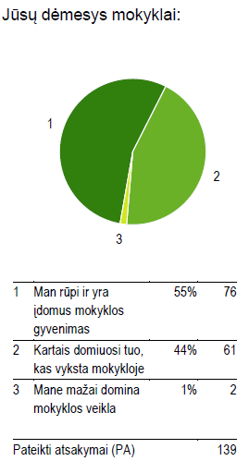

Slide 28
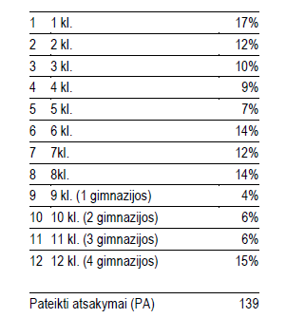
Kurioje klasėje mokosi Jūsų vaikas?

Slide 29
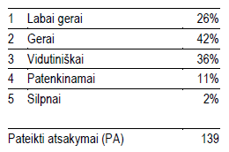
Kaip mokosi Jūsų vaikas?

Slide 30
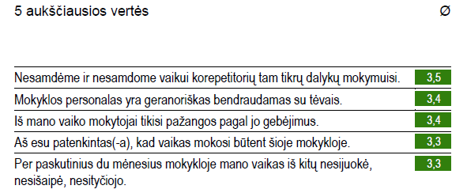
Tėvų (globėjų) aukščiausios vertės:

Slide 31
Dar tėvai aukštai vertino šiuos teiginius:

Slide 36
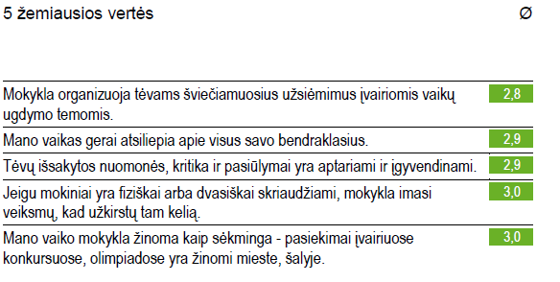
Tėvų (globėjų) žemiausios vertės:

Slide 37
Dar gan žemai tėvai vertino šį teiginį:

Slide 38
Išvados
Tėvai mūsų gimnaziją laiko gera ir džiaugiasi, kad vaikai mokosi būtent čia. Tėvai pasitiki mokytojais (dalyko specialistais) ir teigia nesamdantys korepetitorių bei ateityje to nežadantys daryti. Taip pat pedagogai vertinami ir kaip geri, užjaučiantys žmonės, kurie, reikalui esant, visada padėtų.
Pabrėžiamas pagarbus mokytojų elgesys su mokiniais, pamatuoti reikalavimai, pažangos aptarimas.
Tėvai teigia, jog gimnazija jiems suteikia galimybių dalyvauti veikloje, reikšti savo nuomonę. Tėvai pageidauja daugiau šviečiamųjų užsiėmimų įvairiomis temomis ir apgailestauja, kad ne visada yra atsižvelgiama į jų nuomonę ar kritiką.

Slide 39
Nuorodos:
Išsamūs rezultatai čia: P:\staff\auditas\auditas_2016\Platusis įsivertinimas
Laida per Mokytojo TV apie tai, kaip ir kur panaudoti įsivertinimo rezultatus čia: http://mokytojotv.blogspot.lt/2016/10/kaip-naudoti-wwwiqesonlinelt-mokyklos.html

Slide 40
Rezultatų pateikimas NMVA
Iki 2016 m. gruodžio 23 d. pildysime anketą internete:
http://www.nmva.smm.lt/isivertinimas/mokyklu-isivertinimas/isivertinimo-rezultatai/

Slide 41
Dėkoju darbo grupei:
Svetlanai Konkovai
Jolitai Kukanskienei
Neringai Stasiūnienei
Aldonai Petkevičienei
Gintautui Radzevičiui

Slide 42
Dėkoju už dėmesį ir kantrybę!

